Slide 1
CSS
By La familia

Slide 2
Índice
01
02
03
CSS
Selectores
Función principal

Slide 3

CSS

Slide 4
CSS
01
Diversos requerimientos para diseñar
# Quiero crear una página que sea atractiva al público
Notes:
둘의 차이점은?
인터넷이 도시라면 웹은 도시 위의 건물 하나,
인터넷이 도로라면 웹은 도로 위의 자동차 한 대
인터넷은 웹보다 앞서 만들어 졌다.
인터넷은 미국에서 핵 공격시 통신시스템 보호를 위해 분산된 통신시스템을 고안하다 개발 됐다고 함
웹은 스위스에서 입자 연구소에소 물리학을 전공한 팀 버너스가(부모님이 원시 프로그래머) 정보 전달을 고안하며 개발

Slide 5
CSS
01
Existen dos métodos para crear una página atractiva
#Agreguemos un diseño en HTML
#Creamos un lenguaje nuevo para el diseño
Notes:
둘의 차이점은?
인터넷이 도시라면 웹은 도시 위의 건물 하나,
인터넷이 도로라면 웹은 도로 위의 자동차 한 대
인터넷은 웹보다 앞서 만들어 졌다.
인터넷은 미국에서 핵 공격시 통신시스템 보호를 위해 분산된 통신시스템을 고안하다 개발 됐다고 함
웹은 스위스에서 입자 연구소에소 물리학을 전공한 팀 버너스가(부모님이 원시 프로그래머) 정보 전달을 고안하며 개발

Slide 6
CSS
01
Creación de un lenguaje de programación específico para el diseño
Notes:
둘의 차이점은?
인터넷이 도시라면 웹은 도시 위의 건물 하나,
인터넷이 도로라면 웹은 도로 위의 자동차 한 대
인터넷은 웹보다 앞서 만들어 졌다.
인터넷은 미국에서 핵 공격시 통신시스템 보호를 위해 분산된 통신시스템을 고안하다 개발 됐다고 함
웹은 스위스에서 입자 연구소에소 물리학을 전공한 팀 버너스가(부모님이 원시 프로그래머) 정보 전달을 고안하며 개발

Slide 7
CSS
01
CSS: CSS o también conocido como Hoja de estilo es un lenguaje usado para definir la estética o la presentación de una página web, es decir para darle una mejor vista al usuario o cliente. Y esto se crea basado de un documento estructurado escrito en HTML.
Lenguaje de programación que sirve para adornar HTML
Se utiliza con el fin de dar diseño al contenido HTML de páginas web
El uso de CSS
El contiendo de la información se mantiene. Son varios tipos de uso de CSS
Tipos de uso de CSS
Estilo en línea
Estilo incrustado
Estilo externo
Notes:
둘의 차이점은?
인터넷이 도시라면 웹은 도시 위의 건물 하나,
인터넷이 도로라면 웹은 도로 위의 자동차 한 대
인터넷은 웹보다 앞서 만들어 졌다.
인터넷은 미국에서 핵 공격시 통신시스템 보호를 위해 분산된 통신시스템을 고안하다 개발 됐다고 함
웹은 스위스에서 입자 연구소에소 물리학을 전공한 팀 버너스가(부모님이 원시 프로그래머) 정보 전달을 고안하며 개발

Slide 8
CSS
01
<p style=“font-size : 20px; color:white;”></p>
Estilo en línea
Se crea CSS usando el atributo de estilo en los elementos del HTML
Estilo incrustrado
Se escribe CSS mencionando la etiqueta de estilo en la parte superior de HTML
Es utilizado selectores para seleccionar los elementos de la página
<style>
p {
font-size : 20px;
color : white;
}
</style>
8
Notes:
둘의 차이점은?
인터넷이 도시라면 웹은 도시 위의 건물 하나,
인터넷이 도로라면 웹은 도로 위의 자동차 한 대
인터넷은 웹보다 앞서 만들어 졌다.
인터넷은 미국에서 핵 공격시 통신시스템 보호를 위해 분산된 통신시스템을 고안하다 개발 됐다고 함
웹은 스위스에서 입자 연구소에소 물리학을 전공한 팀 버너스가(부모님이 원시 프로그래머) 정보 전달을 고안하며 개발

Slide 9
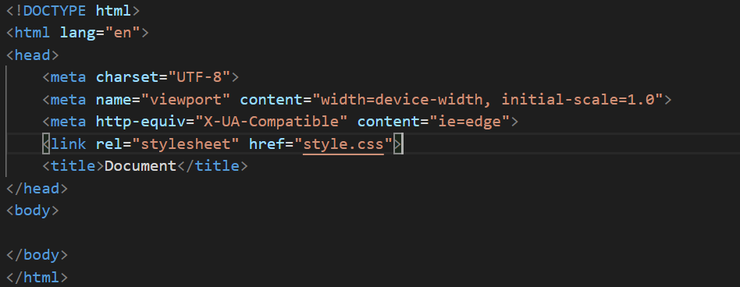
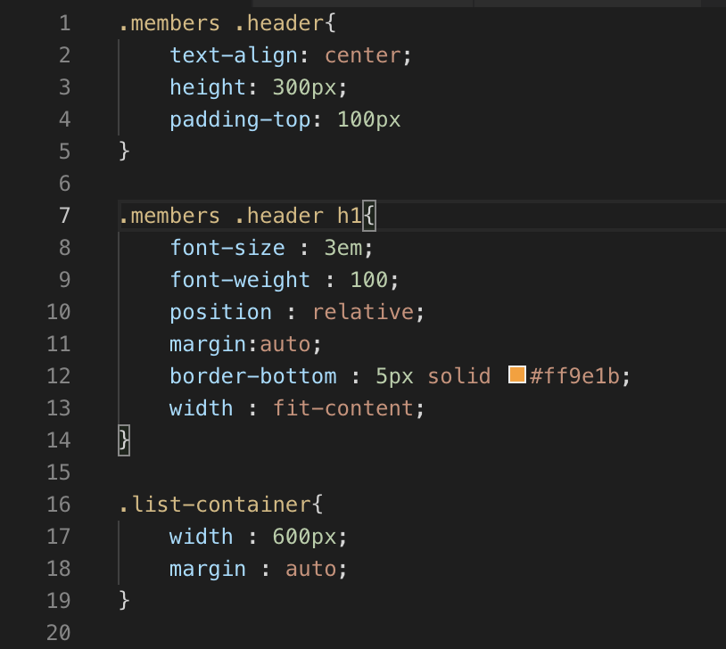
CSS
01
Estilo externo
Separar un archivo independiente.css de css que esá dentro de HTML
En el documento HTML, a través de la etiqueta LINK, traer el archivo CSS que está en el exterior
index.html
style.css
Notes:
둘의 차이점은?
인터넷이 도시라면 웹은 도시 위의 건물 하나,
인터넷이 도로라면 웹은 도로 위의 자동차 한 대
인터넷은 웹보다 앞서 만들어 졌다.
인터넷은 미국에서 핵 공격시 통신시스템 보호를 위해 분산된 통신시스템을 고안하다 개발 됐다고 함
웹은 스위스에서 입자 연구소에소 물리학을 전공한 팀 버너스가(부모님이 원시 프로그래머) 정보 전달을 고안하며 개발

Slide 10
CSS
Selector
.list-container
{
width : 600px;
margin : auto;
}
01
Atributo
Estructura
CSS se especifica primero el elemento y luego escribe el atributo
El selector indica a que especifica los elementos
{} es usado para separar áreas y ; para separar cada atributo
value
Notes:
둘의 차이점은?
인터넷이 도시라면 웹은 도시 위의 건물 하나,
인터넷이 도로라면 웹은 도로 위의 자동차 한 대
인터넷은 웹보다 앞서 만들어 졌다.
인터넷은 미국에서 핵 공격시 통신시스템 보호를 위해 분산된 통신시스템을 고안하다 개발 됐다고 함
웹은 스위스에서 입자 연구소에소 물리학을 전공한 팀 버너스가(부모님이 원시 프로그래머) 정보 전달을 고안하며 개발

Slide 11
Selectores

Slide 12
Selectores
02
Selector
CSS consta de un selector, que es el que crea la vinculación entre las instrucciones los elementos de la página
Selector simple
Selector universal
Se utiliza para seleccionar todos los elementos de HTML
A pesar de su sencillez, no se utiliza habitualmente, ya que es difícil que un mismo estilo se pueda aplicar a todos los elementos de una página.
Selector de tipo
Selecciona todos los elementos que coinciden con la cierta etiqueta
* { margin : 0; }
body { margin : 0; padding : 0; }

Slide 13
Selectores
02
Selector de clase
Selecciona todos los elementos que tienen el atributo de la clase especificado. Los elementos en la página con la clase especificada (una clase puede aparecer varias veces en una página)
Selector de id
Selecciona un elemento que tenga id especificado. Solo puede haber un ID dentro de un documento de HTML. El elemento en la página con el ID especificado (en una página HTML dada, solo se permite un unico elemento por ID)
.list-container{ width : 600px; margin : auto; }
#list-container { margin : 0; }

Slide 14
Selectores
02
Selector de atributo
Aplica estilos en todos los elementos que posean determinado atributo.
a[target=“_blank”] { color : red;}
/*
selector[el nombre de atributo=“el valor del atributo”] { margin:0; }
*/]

Slide 15
Selectores
02
/* selector hijo*/
.team > .member{ margin:0; }
/*
Selector A > selector B{ margin:0; }
*/
Selector complejo
Utiliza para seleccionar elementos de condición particular
Selector hijo
Se aplican estilos a elementos hijos directos y se indica mediante el signo de mayor que(>)

Slide 16
선택자 Selectores
02
후손(하위) 선택자
Selector descendiente
선택자A의 모든 후손 중 선택자B와 일치하는 요소 선택
Seleccionar elementos que coincidan con el selector B entre todos los descendientes del selector A
/* selector descendiente*/
.team .member{ margin:0; }
/*
Selector A selector B{ margin:0; }
*/

Slide 17
Selectores
02
Selector hijo y selector descendiente
/* selector hijo */
.team > .member{ margin:0; }
/* selector descendiente */
.team .member{ margin : 0; }
.team
.team
.member
.group
.member
.group
.member
.member
.member
.member
Selector hijo
Selector descendiente

Slide 18
Selectores
02
Pesudo clase
una palabra clave que se añade a los selectores y que especifica un estado especial del elemento seleccionado.
:link
representa un elemento que aún no se ha visitado
:visited
representa enlaces que el usuario ya ha visitado. Por motivos de privacidad, los estilos que se pueden modificar con este selector son muy limitados
:active
representa un elemento (como un botón) que el usuario está activando. Cuando se usa un mouse, la "activación" generalmente comienza cuando el usuario presiona el botón primario del mouse y termina cuando se suelta.
:hover
coincide cuando el usuario interactúa con un elemento con un dispositivo señalador, pero no necesariamente lo activa. Generalmente se activa cuando el usuario se desplaza sobre un elemento con el cursor (puntero del mouse).
:focus
representa un elemento (como una entrada de formulario) que ha recibido el foco. Generalmente se activa cuando el usuario hace clic, toca un elemento o lo selecciona con la tecla "Tab" del teclado.

Slide 19
Selectores
02
Pesudo clase
<style>
/* selector:pesudo-class(pseudo clase ) {atributo:value;} */
a:link {color: black; text-decoration: none;}
a:visited {color: black;}
a:active {color: black;}
a:hover {color: black; text-decoration: underline;}
input:focus {background-color: yellow; }
</style>

Slide 20
Selectores
<div id='shop’>
<ul class='food’>
<li>
<ul id='bakery' class='category’>
<li class='item'>bread</li>
<li class='item'>cookie</li>
<li class='item'>cake</li>
</ul>
</li>
<li>
<ul id='snack' class='category snack’>
<li class='item'>chocolate</li>
<li class='item'>jelly</li>
<li class='item'>candy</li>
<li class='item'>imported</li>
</ul>
</li>
<li class='item'>alchol</li>
<li class='item'>ready-made</li>
</ul>
</div>
02
Ejemplo
Seleccionar todos ‘item’ que están
debajo de food
Seleccionar todos ‘item’ que son hijos de ‘food’
Seleccionar ‘item’ que están debajo de bakery
.food .item {
background-color: blue;
}
.food > .item {
font-size: 20px;
}
#bakery .item {
margin: 0;
}

Slide 21
Función principal

Slide 22
Función principal
03
Tipo de letra(fuente)
color
Se usa para darle color al texto.
Puede indicar(escribir) nombre del color o el valor de RGB(Red, Green, Blue)
font-size
Especifica la dimensión(el tamaño) de la letra
Unidad es px. em. rem
font-family
Definir el tipo de fuente que queramos que tenga el texto
font-weight
Este estilo se usa para darle anchura al texto, define la anchura que tendrá cada caracter
El tamaño de la letra empieza de 100 a 900
22

Slide 23
Función principal
03
Tamaño
Existen muchos elementos los que designan el tamaño de HTML
Atributo de tamaño
Margin/margenel: espacio fuera del elemento que lo separa de los demás
Border/ marco : la línea que se encuentra fuera del relleno
Padding/relleno : el espacio fuera del elemento que lo separa de los demás
Width / height : ancho del elemento y columna del elemento

Slide 24
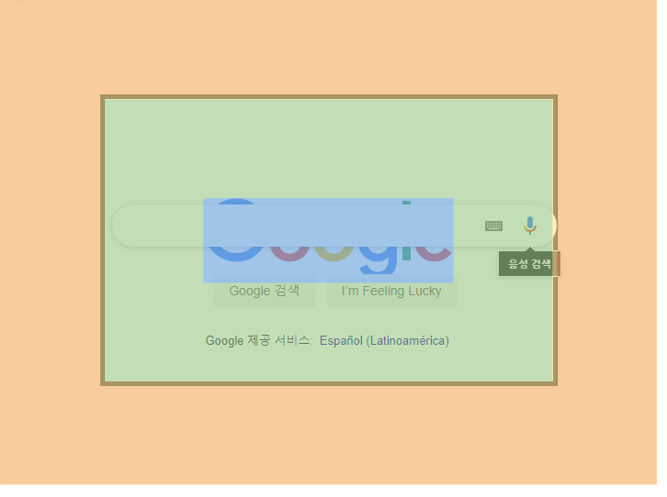
Función principal
03
top
margin
top
border
top
padding
width
left
left
left
height
right
right
right
bottom
bottom
bottom
24

Slide 25
Función principal
03
Div, span
!important
($, em, px, rem / #00000, red, rgb(0, 0, 0))
Display Background
Position
Overflow
Float
Shadow
gradient
25

